Slide 1
Méthode : Kanban
Reda nathan jerry maxence (louis)

Slide 2

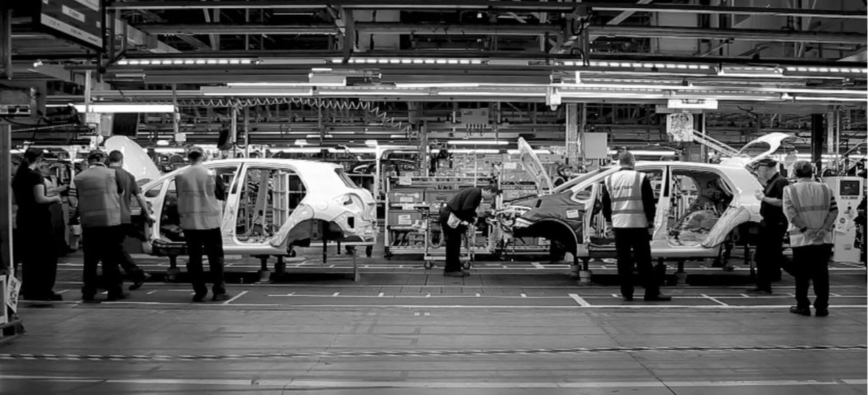
Origine kanban:
1940

Slide 3

Kan Ban
carte visuelle ou étiquette

Slide 4
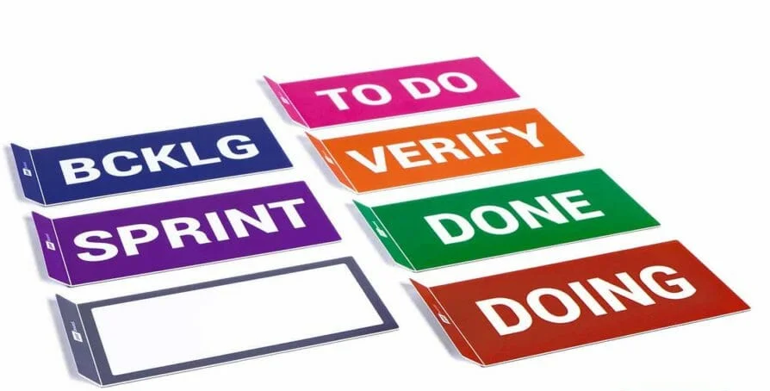

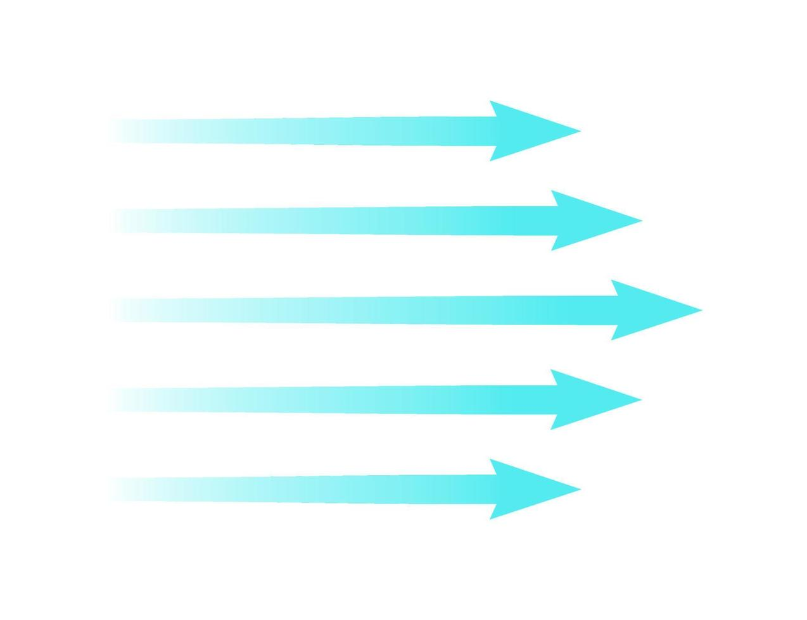
Principe de base :
-Visualisation du travail:
-Limitation du travail:
-Gestion des flux:

Slide 5
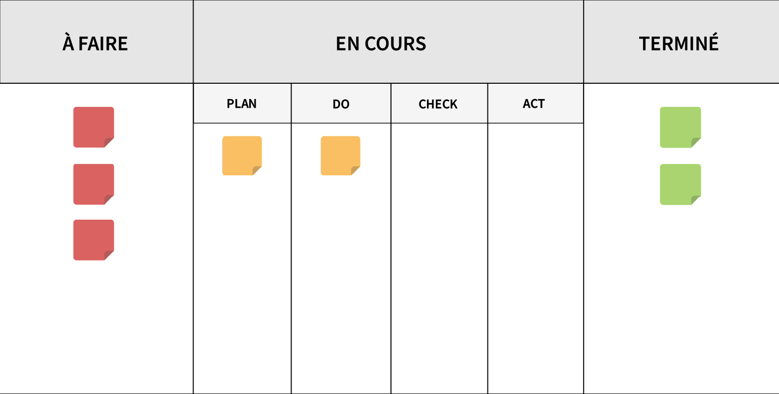
Composants du système kanban

Slide 6
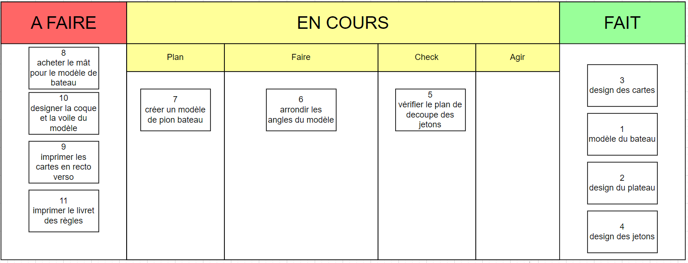
Mise en place Kanban (exemple)

Slide 7
Principe et avantage du Kanban
-Transparence -Collaboration -Flexibilité
-Amélioration de la visibilité du travail en cours.
-Réduction des temps d'attente.
-Gestion efficace des priorités.
-Amélioration de la productivité et de la qualité.
-Facilitation de la gestion du changement.

Slide 8

Merci pour votre écoute !
Vous avez des questions ?

